Slide 1
Diagrama de Atividades

Slide 2
Introdução
Tipo de fluxograma estendido
Permite representar ações concorrentes e sua sincronização.
Pode-se especificar:
Processos de negócios
Comportamento interno de um objeto
Comportamento de casos de uso
Algoritmos

Slide 3
Elementos de diagrama de atividades
Elementos podem ser divididos em dois grupos: controle seqüencial e controle paralelo .
Elementos utilizados em fluxos seqüenciais:
Ação
Atividade
Estados inicial e final, e condição de guarda
Transição de término
Pontos de ramificação e de união
Elementos utilizados em fluxos paralelos:
Barras de sincronização
Barra de bifurcação (fork)
Barra de junção (join)

Slide 4
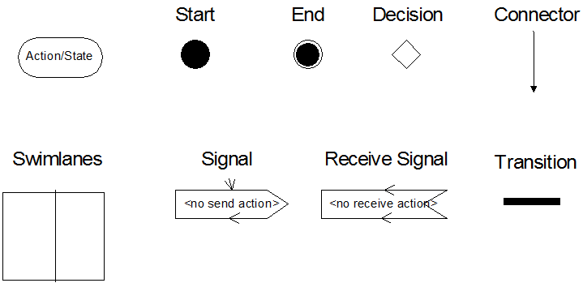
Elementos

Slide 5
Fluxo de controle sequencial
Um estado em um diagrama de atividade pode ser:
um estado atividade leva um certo tempo para ser finalizado.
um estado ação: realizado instantaneamente.
Deve haver um estado inicial e podem haver vários estados finais e guardas associadas a transições.

Slide 6
Fluxo de controle sequencial
Um ponto de ramificação possui uma única transição de entrada e várias transições de saída.
Para cada transição de saída, há uma condição de guarda associada.
Quando o fluxo de controle chega a um ponto de ramificação, uma e somente uma das condições de guarda deve ser verdadeira.
Pode haver uma transição com [else].
Um ponto de união reúne diversas transições que, direta ou indiretamente, têm um ponto de ramificação em comum.

Slide 7
Fluxo de controle paralelo
Uma barra de bifurcação recebe uma transição de entrada, e cria dois ou mais fluxos de controle paralelos.
cada fluxo é executado independentemente e em paralelo com os demais.
Uma barra de junção recebe duas ou mais transições de entrada e une os fluxos de controle em um único fluxo.
A transição de saída da barra de junção somente é disparada quando todas as transições de entrada tiverem sido disparadas.

Slide 8
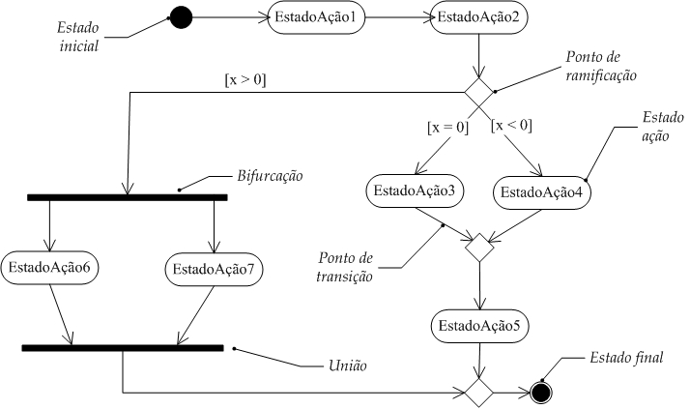
Diagrama de Atividades – formato geral

Slide 9
Swimlanes
Algumas vezes, as atividades de um processo podem ser distribuídas por vários agentes que o executarão.
Ex. processos de negócio de uma organização.
Isso pode ser representado através de swim lanes.
As raias de natação dividem o diagrama de atividade em compartimentos .
Cada compartimento contém atividades que são realizadas por uma entidade.

Slide 10
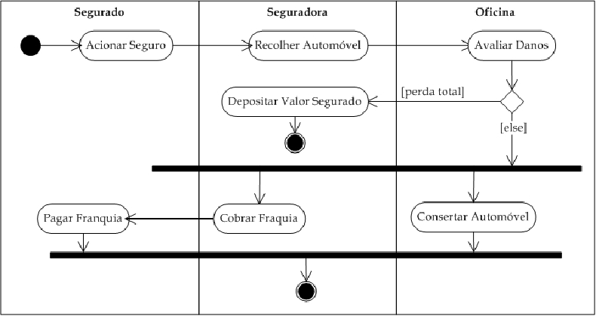
Exemplo de swimlanes

Slide 11
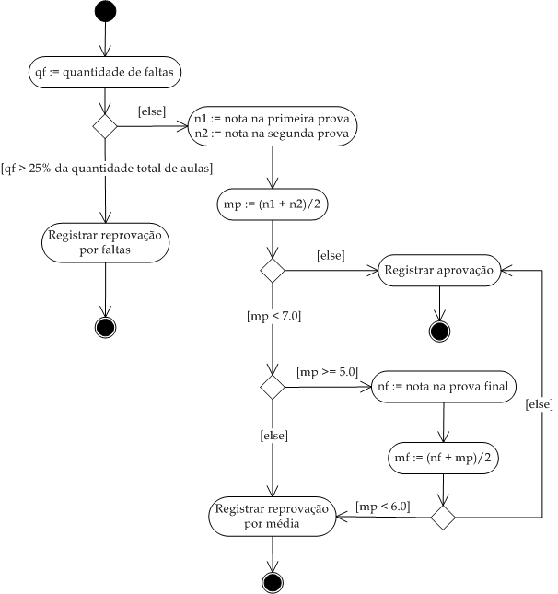
Modelagem de processo de negócios

Slide 12
Modelagem da lógica de casos de uso
A realização de um caso de uso requer que alguma computação seja realizada.
Esta computação pode ser dividida em atividades.
“Passo P ocorre até que a C seja verdadeira”
“Se ocorre C, vai para o passo P”.
Nessas situações, é interessante complementar a descrição do caso de uso com um diagrama de atividade.

Slide 13
Modelagem da lógica de casos de uso
Os fluxos principal, alternativos e de exceção podem ser representados em um único diagrama de atividade.
Identificação de atividades através do exame dos fluxos do caso de uso.

Slide 14
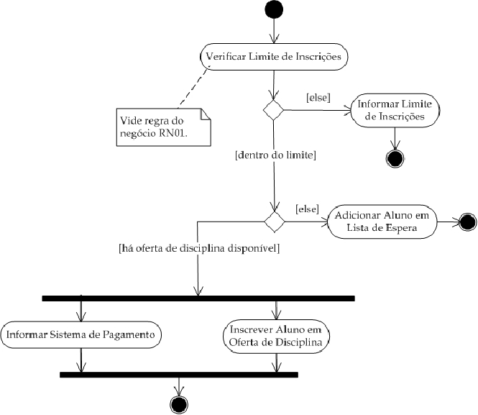
Modelagem de Casos de Uso

Slide 15
Modelagem de Algoritmos
Nível de abstração mais baixo
Possibilidades de modularização

Slide 16
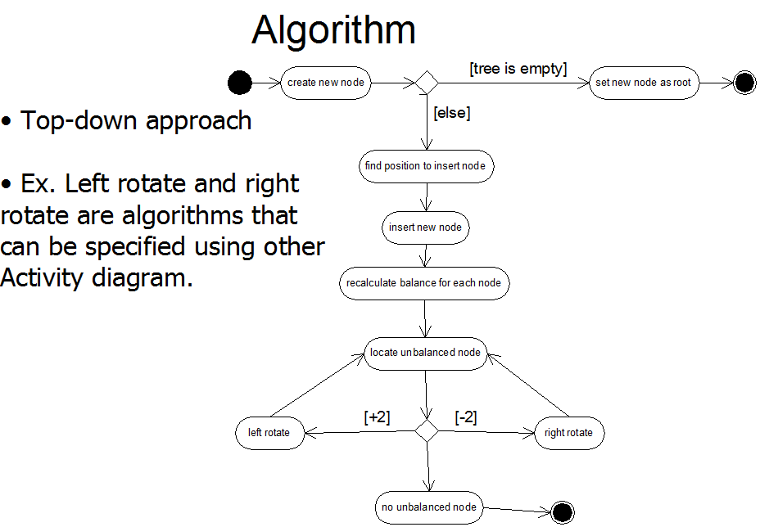

Slide 17
Exercícios
Faça um diagrama de atividades para representar o algoritmo para o cálculo do fatorial de um número.

Slide 18
Locação de DVDs
O sócio deve se dirigir ao atendente e apresentar seu código de registro.
O atendente pesquisará o sócio para verificar se este realmente se encontra registrado.
Se a pessoa em questão não estiver registrada, a locação deve ser recusada.
Caso o sócio esteja cadastrado, o sistema deve verificar se este possui alguma pendência, ou seja, se possui alguma locação ainda não devolvida. Se houver alguma pendência a locação deverá ser recusada.
Se o sócio não possuir pendências, então o atendente irá registrar a locação, bem como cada uma das cópias locadas.

